Slide 1
基础课程一
课程规划、Unity入门介绍

Slide 2
自我介绍

Slide 3
游戏在程序里是怎么一回事情
Notes:
就是一个状态机，每一帧会去更新

Slide 4
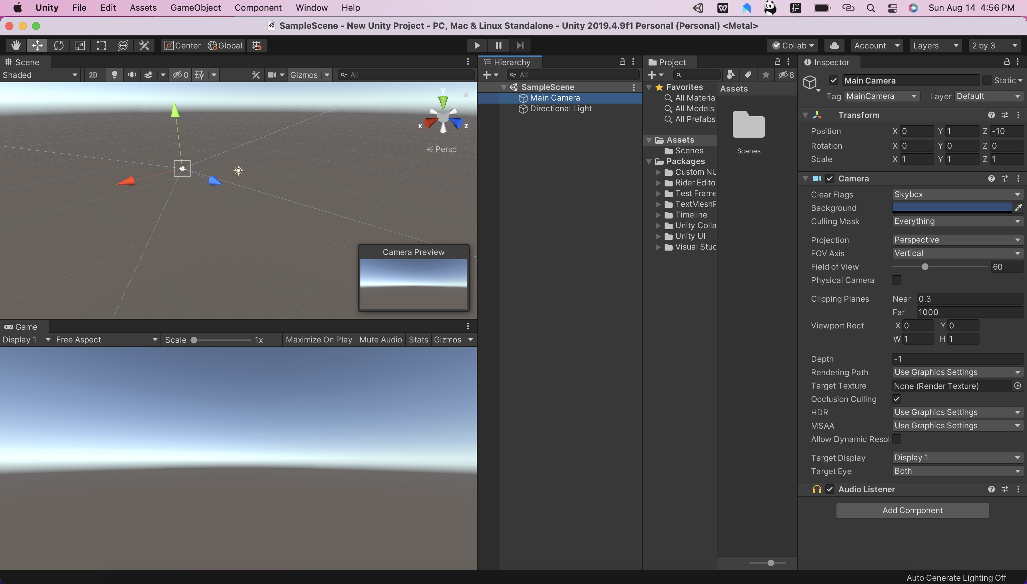
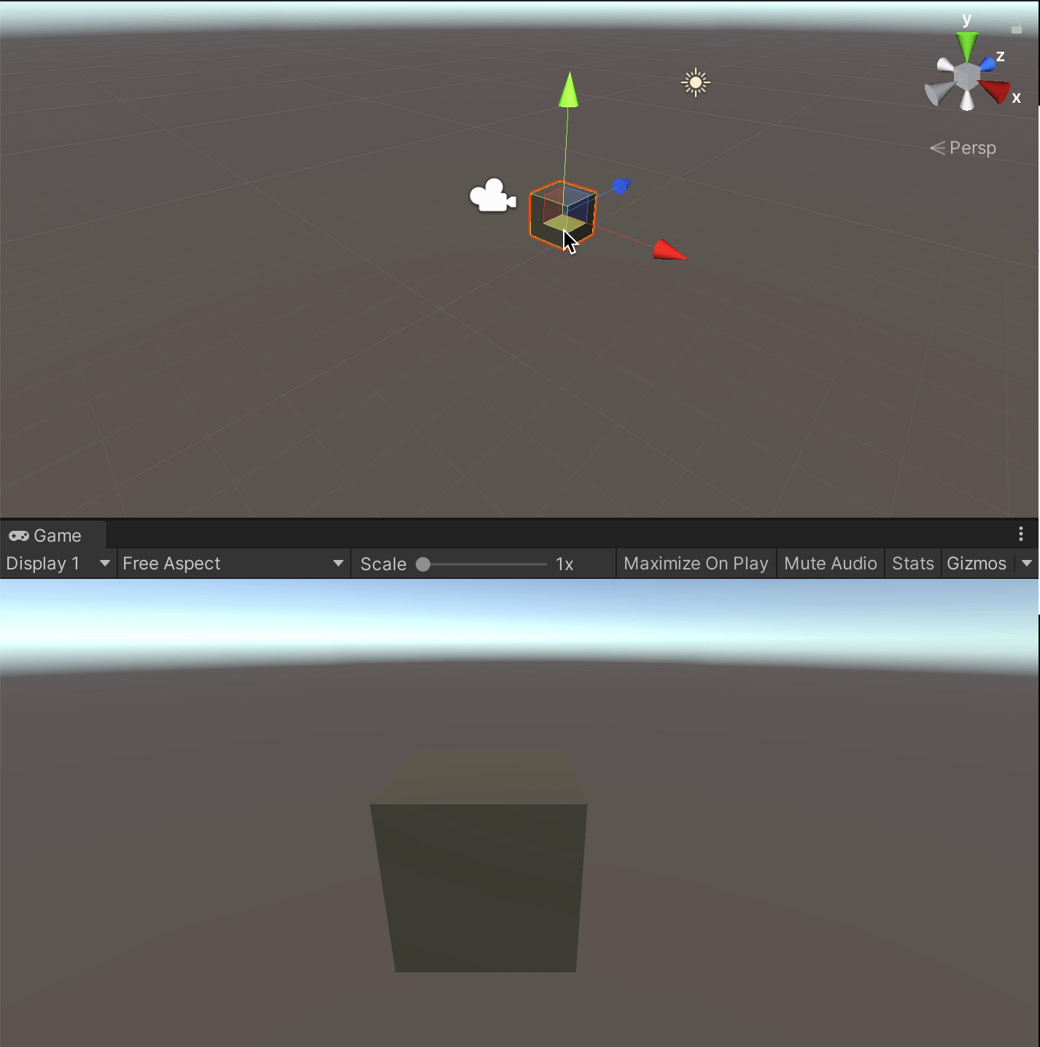

Slide 5
Notes:
Game/ scene 视窗的区别
为什么能看到： 相机

Slide 6
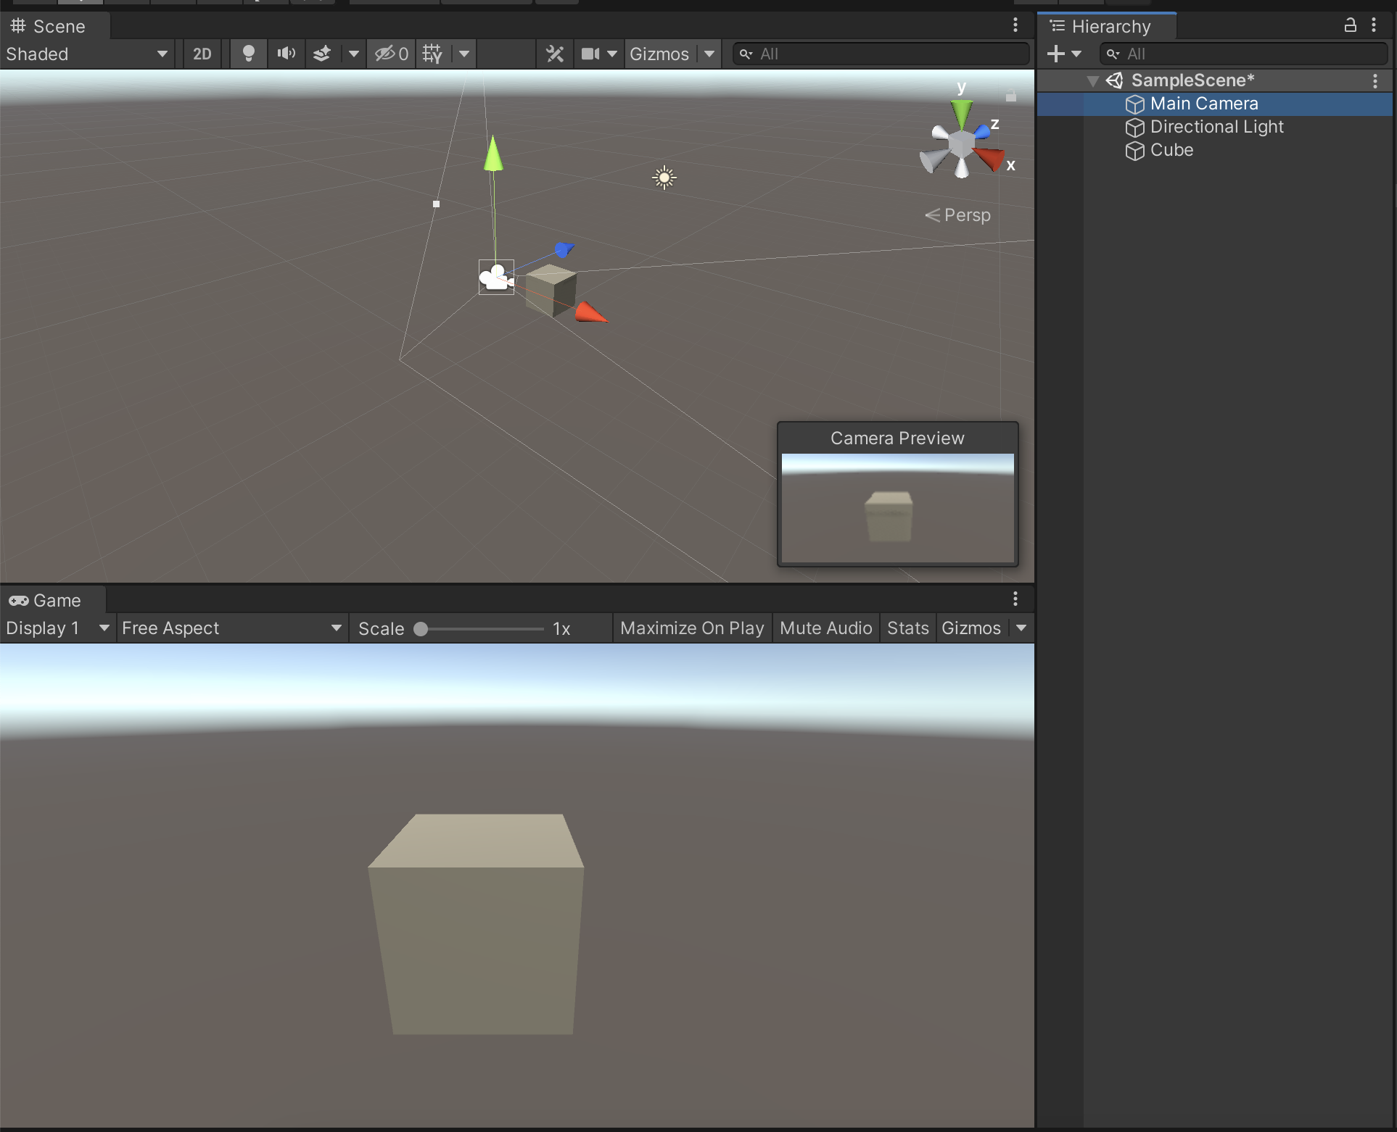
Notes:
在unity中制作一个游戏，有点像是在现实中，你作为一个导演，指导一场电影，最后相机拍下来的东西。
你作为一个导演，设计相应的剧本（代码），摆放好场景（模型摆放），设计摄像机应该怎么运行，摆放好灯光。
每一帧，游戏都会去运行固定的程序，并且可能根据你当下的输入，做出一些相应的变化，最后这个内容会被相机拍下来，并显示到屏幕上来。

Slide 7
Notes:
这张图就表现了一个最简单的场景，可以看到我们往里面摆了一些基础的东西，像是灯光，摄像机，正方体。
于是我们的游戏画面里面就有了这个正方体，
在制作正式游戏的时候，我们的场景可能会很复杂，比方说模型会变成一个复杂的世界，然后也可以看到有些游戏非常的真实。
但是本质上和我们这个是一样的，就是通过一些键盘的输入，代码产生相应的反馈，改变一些场景中的物体，最后被摄像机拍下来，映射到屏幕上。

Slide 8
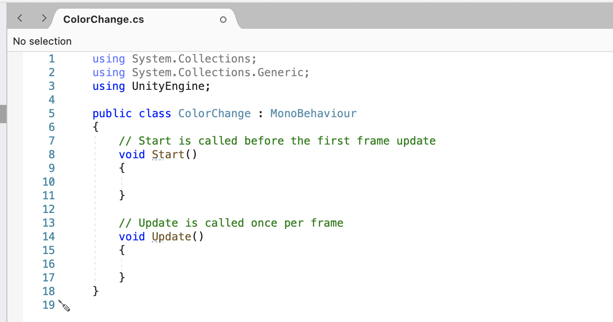
游戏在程序里是怎么一回事情
Notes:
你会有一个初始的布置，称作start
程序开始运行之后，每几毫秒都会去跑一个固定的函数，称作update， 每次update后，可能会有东西不一样。都会被摄像机拍下来
unity最基础的代码结构： 继承自MonoBehaviour。
可以看到里面最简单的两个结构， 标识Unity会在游戏开始的时候干一些事情。
会在每一帧干另一些事情。
那么我们在代码端，要去怎么样命令别人，以及命令别人的什么呢。以cube为例

Slide 9
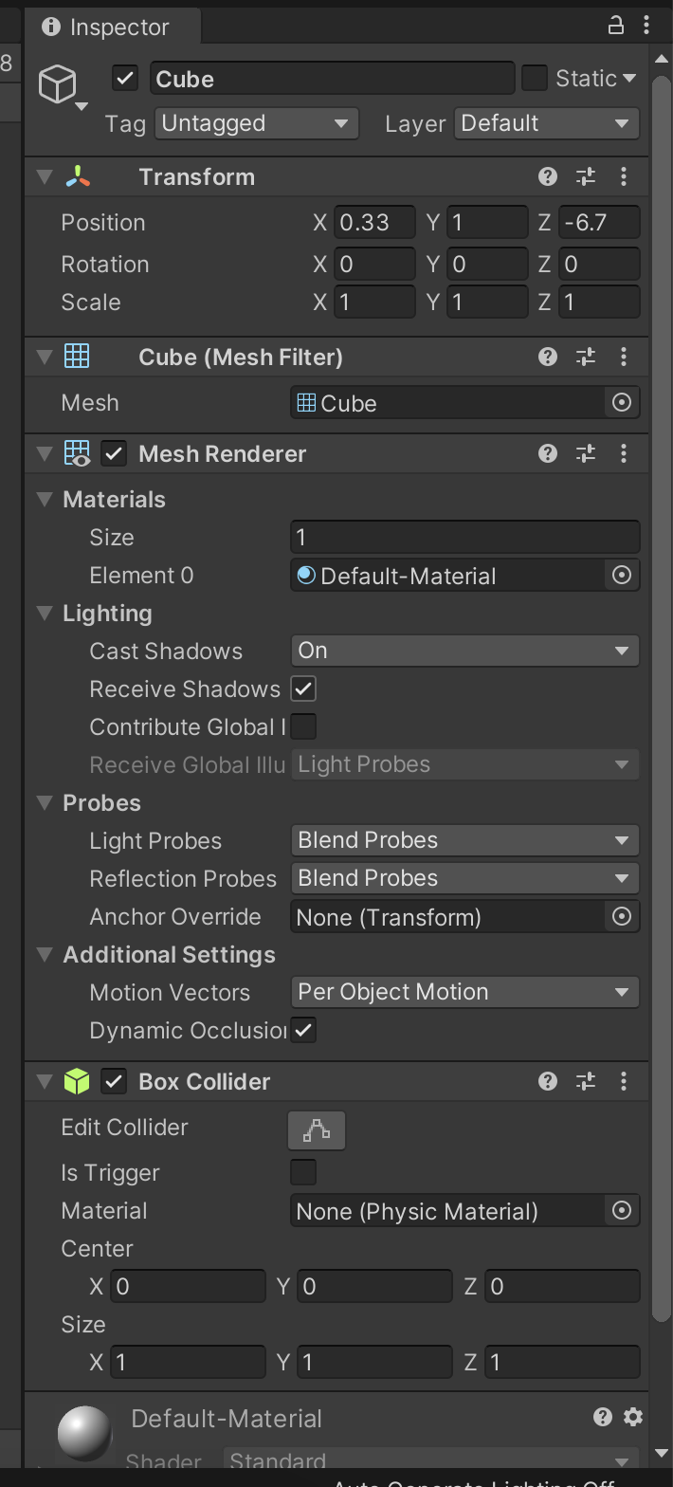
场景中的每一个物体，
会挂上一些组件（component）
每个组件有不同的功能，举个例子，
有组件控制物体的位置，
有组件控制物体怎么渲染
有组件来标识物体的体积，有了体积我们才能知道有没有碰撞。
这件组件就是一些代码，有基础的代码，Unity已经帮我们写完了，我们自己也可以写一些代码，来通过组件控制场景中的各种事情。

Slide 10
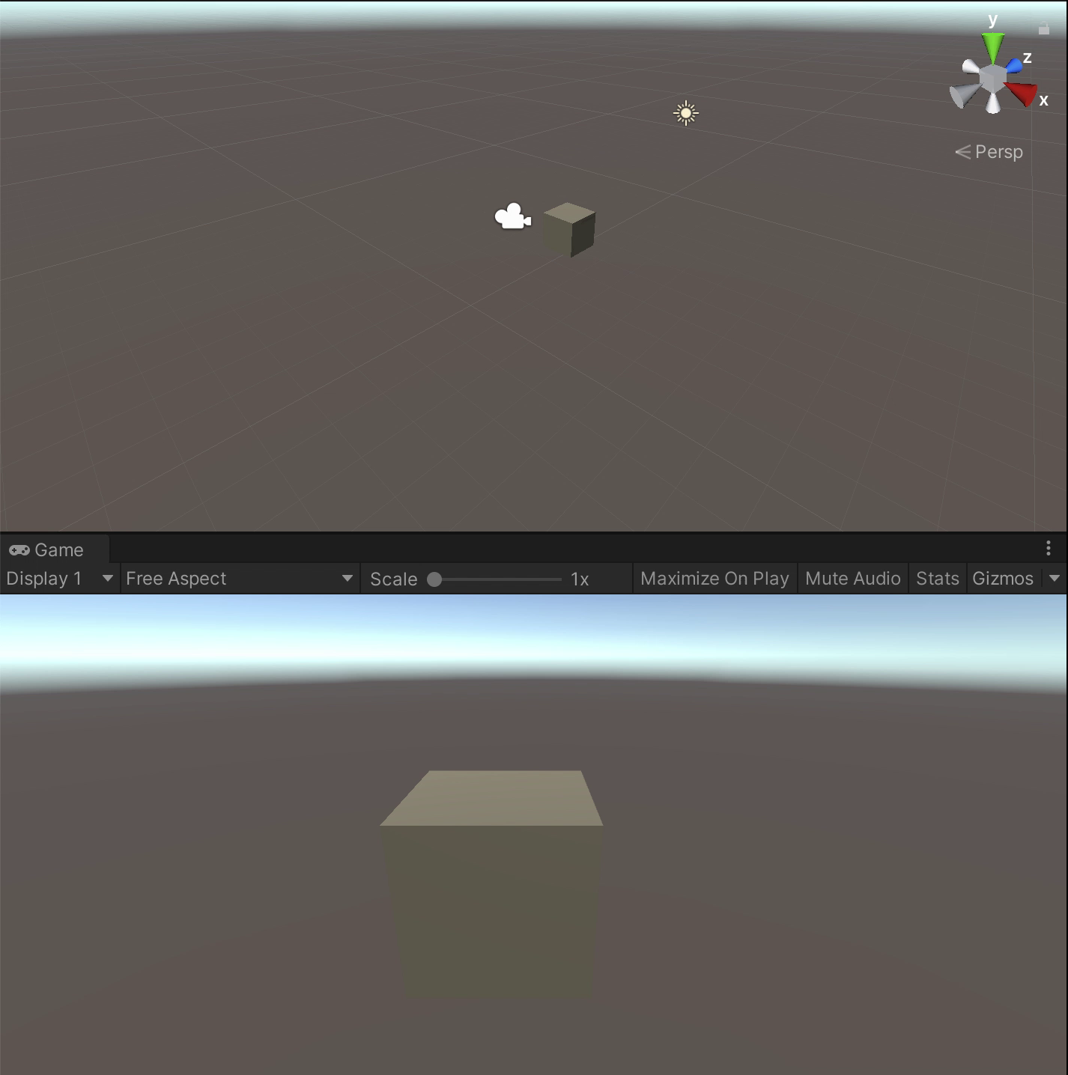
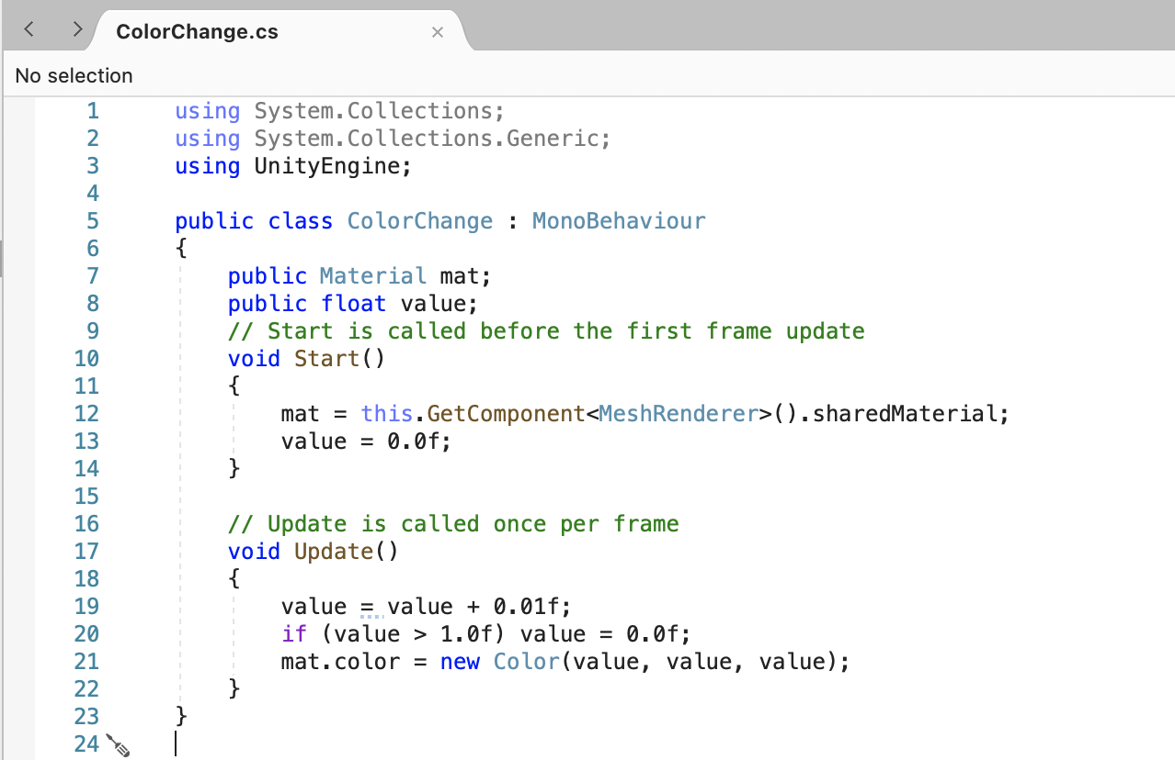
Notes:
写一个简单的脚本，把这些东西都串起来。

Slide 11
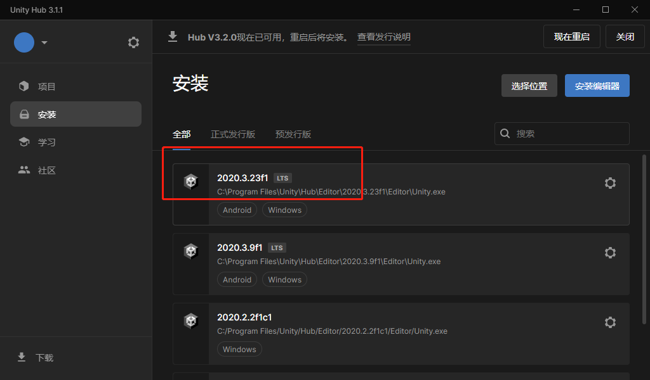
Unity界面介绍
一、使用Unity下载同一版本 2020.3.x....
二、界面介绍

Slide 12
Notes:
最上面的窗口， 新建文件，操作资源，添加组件和窗口
Gameobject 不同游戏对象，比方说音乐，相机，立方体等

Slide 13
Notes:
Scene View，场景视角，最上面是一些小工具，类似于控制组件的移动，或者旋转的快捷键
下面，第二排，场景里面的一些开关， 比方说模型着色方法选择，灯光，音乐开启组件，场景摄像机组件，Gizmo组件
最下面视窗，就是你的编辑视窗，这个视窗你可以想象为你是一个导演，你在拍一个电影，你会在场景中摆灯光，道具，摄像机，你在scene view里面就能看到这些东西
Editor工具。

Slide 20
游戏种类
2D RPG
3D RPG
塔防
FPS
小游戏（三消、贪吃蛇）
赛车

Slide 21
教学方式
上课，讲解框架中核心代码，以及各种资源的制作
阅读，可能是网站，可能是视频，可能是框架中的代码
写代码，可能是布置的作业，可能是视频跟着写
解决疑问，首先上网搜索，如果还是不行，提问
所有内容都已经上传到Github上，并持续更新https://github.com/jerrysheen/UNO

Slide 22
另一种制作方式
https://www.youtube.com/watch?v=OqHM0ZNtZ_4
https://www.youtube.com/watch?v=9BtAz62DoBc&t=0s
但是不建议，因为感觉学习周期比较长...

Slide 23
阅读作业
2D 3D Orthographic 3D 的区别
https://docs.unity3d.com/Manual/2Dor3D.html
https://www.youtube.com/watch?v=F5sMq8PrWuM&list=PL4vbr3u7UKWp0iM1WIfRjCDTI03u43Zfu
https://www.youtube.com/c/Brackeys

Slide 24
实操作业
创建自己的github，并且下载一个客户端，推荐GithubDesktop
Ref：https://docs.github.com/cn/desktop/installing-and-configuring-github-desktop/overview/getting-started-with-github-desktop
记住我的github，里面的代码将作为范例
https://github.com/jerrysheen/UNO
下载Unity，并且尝试运行从github上面拉下来的代码。
下载Rider
Notes:
可以进行一些简单的github操作， 有时间补上这一块

